Slide 1

Atoom- en kernbouw
RUG / GARP
Frits Pleiter

Slide 2

Atoom indeling
  atoom
  opbouw van materie
  structuur van atoom
  excitatie en ionisatie
  elektromagnetische straling

Slide 3
Atoom opbouw van materie
    materie bestaat uit atomen van meer dan 100 elementen
    gerangschikt in het periodiek system van Mendelejev
H |  |  |  |  |  |  |  |  |  |  |  |  |  |  |  |  | He
Li | Be |  |  |  |  |  |  |  |  |  |  | B | C | N | O | F | Ne
Na | Mg |  |  |  |  |  |  |  |  |  |  | Al | Si | P | S | Cl | Ar
K | Ca | Sc | Ti | V | Cr | Mn | Fe | Co | Ni | Cu | Zn | Ga | Ge | As | Se | Br | Kr
Rb | Sr | Y | Zr | Nb | Mo | Tc | Ru | Rh | Pd | Ag | Cd | In | Sn | Sb | Te | I | Xe
Cs | Ba | * | Hf | Ta | W | Re | Os | Ir | Pt | Au | Hg | Tl | Pb | Bi | Po | At | Rn
Fr | Ra | ** | Rf | Db | Sg | Bh | Hs | Mt | Ds | Rg | 112 |  | 114
 | * | La | Ce | Pr | Nd | Pm | Sm | Eu | Gd | Tb | Dy | Ho | Er | Tm | Yb | Lu
 | ** | Ac | Th | Pa | U | Np | Pu | Am | Cm | Bk | Cf | Es | Fm | Md | No | Lr

Slide 4
Atoom structuur van atoom
  ^{A}_{Z}symbool
  Z elektronen
  Z protonen
  N neutronen
  N ≈ Z
  A = Z + N ≈ 2Z
  Z bepaalt het element
  Z bepaalt de chemische eigenschappen
  protonmassa ≈ 2000 × elektronmassa
  atoommassa ≈ kernmassa
⁴₂He
elektron
proton
neutron

Slide 5
Atoom structuur van atoom
  atomaire massaeenheid = 1,7·10⁻²⁷ kg
  1 mol → A gram
  N_{Avogadro} = 6,0·10²³ atomen·mol⁻¹ getal van Avogadro
    INTERACTIE
    waterstof A_{H} = 1
    zuurstof A_{O} = 16
    samenstelling water H₂O
    wat is de massa van 1 mol water ?
    hoeveel moleculen zitten in 1 g water ?
    1 mol_{water} = 2 × 1 + 16 = 18 g
    N = 6,0·10²³ × 1 / 18
    = 0,3·10²³ moleculen

Slide 6
Atoom excitatie en ionisatie
elektronen groeperen in schillen
nummering n = 1, 2, 3, …
aanduiding K, L, M, …
plek voor 2n² elektronen
energietoevoer
excitatie
ionisatie
eenheid van energie
    joule (J)
    elektronvolt (eV)
    1 eV = 1,6·10⁻¹⁹ J
excitatie
⁷₃Li
M
L
K
elektron
proton
ionisatie
neutron

Slide 7
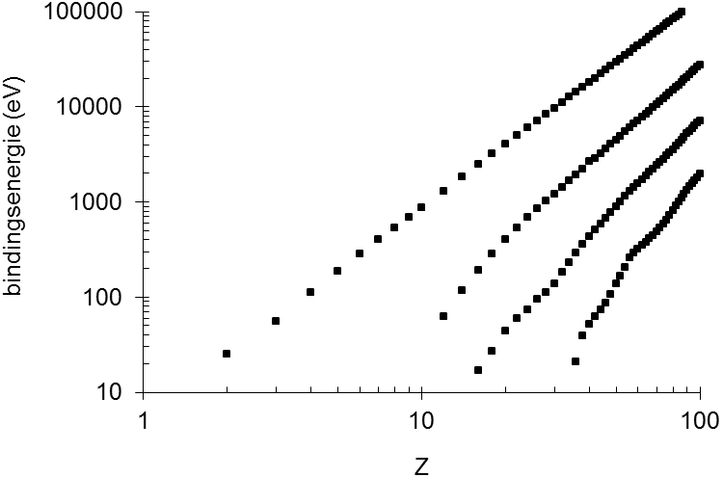
Atoom excitatie en ionisatie
bindingsenergie B = ionisatie-energie neemt sterk toe met Z
K
L
M
N

Slide 8
Atoom excitatie en ionisatie
lege plaats wordt opgevuld
waarbij energie vrijkomt
röntgen-foton
  E_{K} = B_{K} - B_{L}
röntgenfluorescentie
  auger-elektron
  E_{KLL} = B_{K} - B_{L} - B_{L}
  tweede proces alleen als Z ≥ 3
  dit zijn concurrerende processen
L
K
röntgen-foton
L
K
auger-elektron

Slide 9
Atoom excitatie en ionisatie
röntgen-foton wordt karakteristieke röntgenstraling genoemd
energie is karakteristiek voor element waartoe atoom behoort
kans op röntgenfluorescentie neemt toe als Z groter wordt
lage Z
auger-emissie dominant
hoge Z
röntgen-emissie dominant

Slide 10
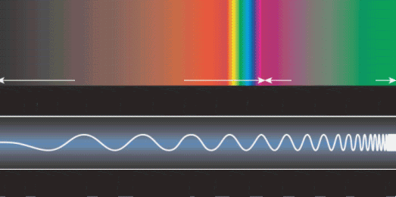
Atoom elektromagnetische straling
ELF
VLF
radio
magnetron
IR
UV
röntgen
gamma
niet ioniserend
ioniserend
10¹
10³
10⁵
10⁷
10⁹
10¹¹
10¹³
10¹⁵
10¹⁷
10¹⁹
10²¹
10²³
frequentie (Hz)
golflengte (m)
10⁷
10⁵
10³
10¹
10⁻¹
10⁻³
10⁻⁵
10⁻⁷
10⁻⁹
10⁻¹¹
10⁻¹³
10⁻¹⁵
röntgenfotonen zijn een vorm van elektromagnetische straling

Slide 11
Atoom elektromagnetische straling
de duale beschrijving van elektromagnetische straling
golfkarakter λν = c
λ = golflengte
ν = frequentie
c = 3,0·10⁸ m·s⁻¹ lichtsnelheid
deeltjeskarakter E_{foton} = hν
h = 6,6·10⁻³⁴ J·s constante van Planck

Slide 12
Atoom koffie

Slide 13

Atoomkern indeling
  atoomkern
  structuur van atoomkern
  excitatie en deëxcitatie
  nuclidenkaart
  kernverval

Slide 14
Atoomkern structuur van atoomkern
  ^{A}_{Z}symbool
  Z protonen
  N neutronen
  voor vaste waarde van Z
  varieert neutronengetal N
  variatie is soms erg groot
  positieve protonen stoten elkaar af
  neutronen zijn de lijm die ze bij elkaar houdt
  voor lichte kernen is N / Z ≈ 1
  voor zware kernen is N / Z ≈ 1,5
⁴₂He
elektron
proton
neutron

Slide 15
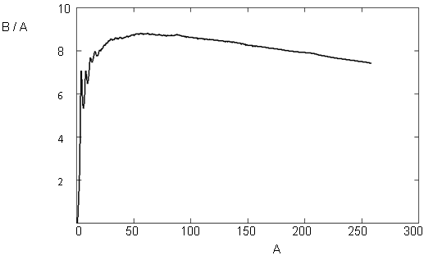
Atoomkern structuur van atoomkern
de bindingsenergie B per kerndeeltje (in MeV) neemt als functie van A eerst toe en daarna weer af
lichte kernen winnen energie door kernfusie
zware kernen winnen energie door kernsplijting

Slide 16
Atoomkern excitatie en deëxcitatie
energietoevoer
excitatie
bij deëxcitatie komt energie vrij
γ-foton
E_{γ} = E₂ – E₁
conversie-electron
E_{ce} = E_{γ} - E_{B}
γ-fotonen zijn een vorm van elektromagnetische straling
E₅
3,937
E₄
3,810
E₃
3,378
E₂
2,168
excitatie
deëxcitatie
E₁
0,000

Slide 17
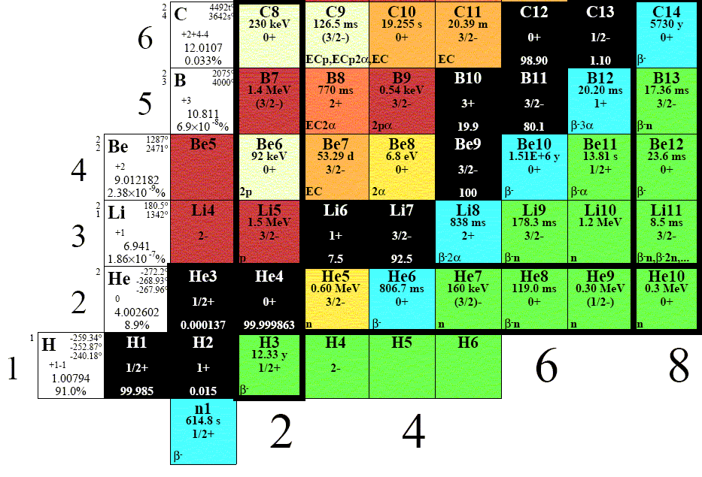
Atoomkern nuclidenkaart
isotopen gelijke Z
isobaren gelijke A
isomeren gelijke Z en N
isotonen gelijke N
zwart = stabiel

Slide 18


Atoomkern nuclidenkaart
soms zijn er (heel) veel isotopen van een element
soms zijn meerdere isotopen stabiel
mate waarin een isotoop voorkomt heet abundantie

Slide 19
Atoomkern nuclidenkaart
  ¹H 99,985%
  ²H 0,015% deuterium (zwaar waterstof)
  ³H 0 tritium (radioactief)
    INTERACTIE
    waterstof A = 1
    deuterium A = 2
    getritieerd waterstofgas ¹H²H
    N_{Avogadro} = 6,0·10²³
    hoeveel moleculen zitten in 1 gram natuurlijk getritieerd waterstofgas ?
    1 mol = 1 + 2 = 3 g
    N = 0,015% × 6,0·10²³ × 1 / 3
    = 3·10¹⁹ moleculen

Slide 20
Atoomkern halveringstijd
  activiteit A = aantal kernvervallen per tijdseenheid
  halveringstijd T_{½} = tijd waarin helft van activiteit vervalt
  vervalconstante λ = constante evenredigheidsfactor
  aantal vervallen is evenredig met aantal radioactieve kernen
  aantal vervallen is evenredig met de tijd
  dN = λ N dt
  N(t) = N(0) e^{-λt}
  A(t) = λN(t)
  = A(0) e^{-λt}
  A(T_{½}) = A(0) e^{-λT½} = A(0) / 2
  T_{½} = ln(2) / λ

Slide 21
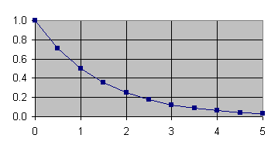
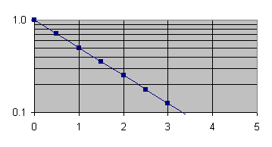
Atoomkern halveringstijd
  eenheid van activiteit
    becquerel (Bq)
    curie (Ci)
  1 Bq = 1 verval per seconde
  1 Ci = activiteit van 1 gram Ra
  = 3,7·10¹⁰ Bq
  becquerel is erg kleine eenheid
  curie is erg grote eenheid

Slide 22
Atoomkern halveringstijd
  halveringstijd van ²²⁶Ra is T_{½} =1600 jaar
  N_{Avogadro} = 6,0·10²³ atomen per mol
    INTERACTIE
    wat is de activiteit van 1 gram ²²⁶Ra ?
    A = λ N
    T_{½} = 1600 j × 365 d·j⁻¹ × 24 h·d⁻¹ × 3600 s·h⁻¹ = 5,05·10¹⁰ s
    λ = ln(2) / T_{½} = 1,37·10⁻¹¹ per seconde
    N = 6,0·10²³ × 1 / 226 = 2,65·10²¹
    A = 1,37·10⁻¹¹ s⁻¹ × 2,65·10²¹ = 3,6·10¹⁰ Bq = 1,0 Ci

Slide 23
Atoomkern voorvoegsels
      milli (m) 10⁻³
      micro (μ) 10⁻⁶
      nano (n) 10⁻⁹
      pico (p) 10⁻¹²
      kilo (k) 10³
      mega (M) 10⁶
      giga (G) 10⁹
      tera (T) 10¹²
      let op het verschil tussen m en M

Slide 24

Atoomkern lunch

